Slide 1

Mestrado em Modelagem Matemática da Informação
Disciplina de Modelagem e Mineração de Dados
Clustering e Medidas de Similaridade
Professor: Renato Rocha Souza
renato.souza@fgv.br

Slide 2
Programa da Disciplina:
Introdução ao Data Mining
  O que é Data Mining?
  Ética em Mineração de Dados
  Data Mining em Ambiente Corporativo: Data Warehouse e Business Intelligence
  Data Mining em Ambientes de Pesquisa
  Ferramentas de Mineração de Dados
Análise, Análise e Visualização de Dados Estruturados e não Estruturados
  Técnicas de análise de dados através de gráficos
  Gráficos em uma variável, duas variáveis e gráficos multivariados
  Ferramentas matemáticas de análise
  Mineração de Grandes Volumes de Dados.
Web Mining.
  Análise de Mídias e Redes Sociais
  Aplicação de técnicas de Clustering, Filtragem, Ranking, Árvores de Decisão
Text Mining
  Processamento e Análise de textos
  Análises Sintáticas e Semânticas
  Extração de Entidades Nomeadas
  Extração de Informações e Conhecimento
  Classificação e Análise de Clusters
  Análise de Sentimentos
  Uso de Modelos Conceituais e Ontologias

Slide 3
Tópico 3
WebMining
Técnicas de Clustering
    Cluster Hierárquico
    Cluster Particional
      K-Means Clustering
  Medidas de Similaridade
    Distância Euclideana
    Coeficiente de Correlação de Pearson
    Outras medidas

Slide 4
Técnicas de Clustering
A técnica de clustering ou análise de clusters consiste na separação de uma série de observações em conjuntos (chamados clusters), de forma que as observações que participam de um mesmo cluster possuam uma similaridade entre si maior do que a que possuem com as outras observações.
Para calcular esta similaridade, é necessário definir uma medida de similaridade, e há vários algoritmos para tal.
Ver: http://en.wikipedia.org/wiki/Cluster_analysis

Slide 5
Tipos de Clusters
Clusters Hierárquicos:
  Representados em uma estrutura de árvore ou dendrograma.
  A estruturação dos clusters pode ser aglomerativa (top-down) ou partitiva (bottom-up).
  As observações são agrupadas ou divididas sucessivamente segundo o algoritmo de cálculo de similaridade escolhido.

Slide 6
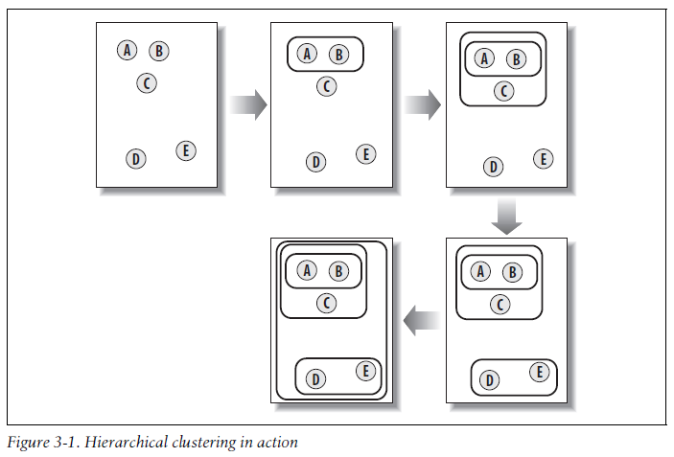
Tipos de Clusters
Cluster Hierárquico:

Slide 7
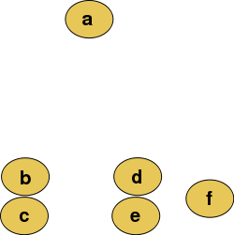
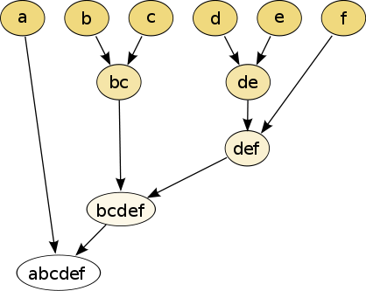
Tipos de Clusters
Cluster Hierárquico: visualização

Slide 8
Tipos de Clusters
Clusters Particionais:
  Os clusters determinam subespaços no espaço de observações.
  Geralmente, todos os clusters são determinados de uma vez, mas em alguns algoritmos, deve-se determinar a priori o número desejado de clusters
  No método K-means, busca-se particionar n observações em k clusters de forma que cada observação pertença a um destes clusters de forma a minimizar a distância média entre todas as observações pertencentes.

Slide 9
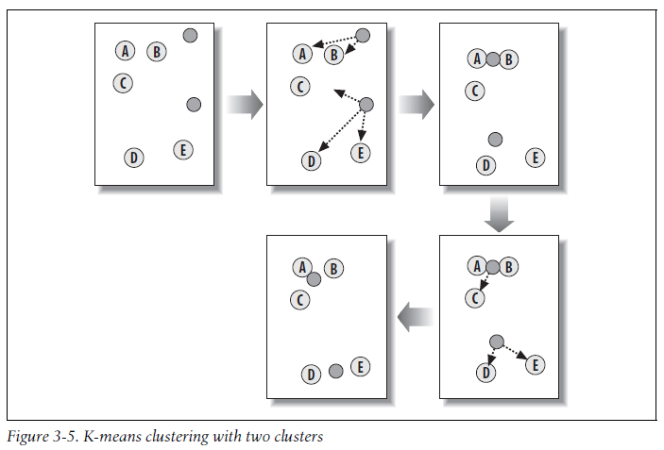
Tipos de Clusters
Clusters Particionais: K-Means clustering

Slide 10
Medidas de Similaridade
Um importante passo em qualquer algoritmo de clustering é a definição de uma medida de similaridade, que determinará a forma como a similaridade entre dois elementos é calculada.
Esta medida influencia no formato do cluster, pois a proximidade entre dois elementos depende da forma em como esta é calculada.
Ver: http://en.wikipedia.org/wiki/Cluster_analysis#Distance_measure

Slide 11
Medidas de Similaridade
Algoritmos para cálculo de similaridade:
  Distância Euclideana
  Coeficiente de Correlação de Pearson
  Outros algoritmos
    Manhattan distance (http://en.wikipedia.org/wiki/Manhattan_distance)
    Chebyshev distance (http://en.wikipedia.org/wiki/Chebyshev_distance)
    Mahalanobis distance (http://en.wikipedia.org/wiki/Mahalanobis_distance)
    Hamming distance (http://en.wikipedia.org/wiki/Hamming_distance)
    Jaccard distance (http://en.wikipedia.org/wiki/Jaccard_index)
    Tanimoto similarity (http://en.wikipedia.org/wiki/Jaccard_index#Tanimoto_Similarity_and_Distance)

Slide 12
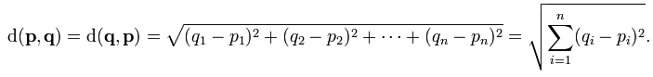
Medidas de Similaridade
Algoritmos para cálculo de similaridade: Distância Euclideana
  Mede a distância entre dois pontos em um sistema de coordenadas cartesianas

Slide 13
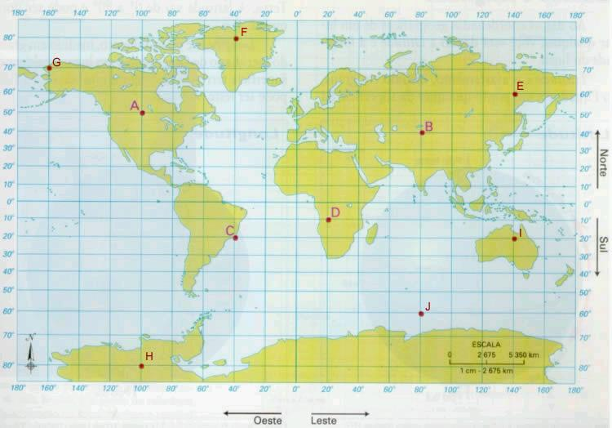
Medidas de Similaridade
Algoritmos para cálculo de similaridade: Distância Euclideana

Slide 14
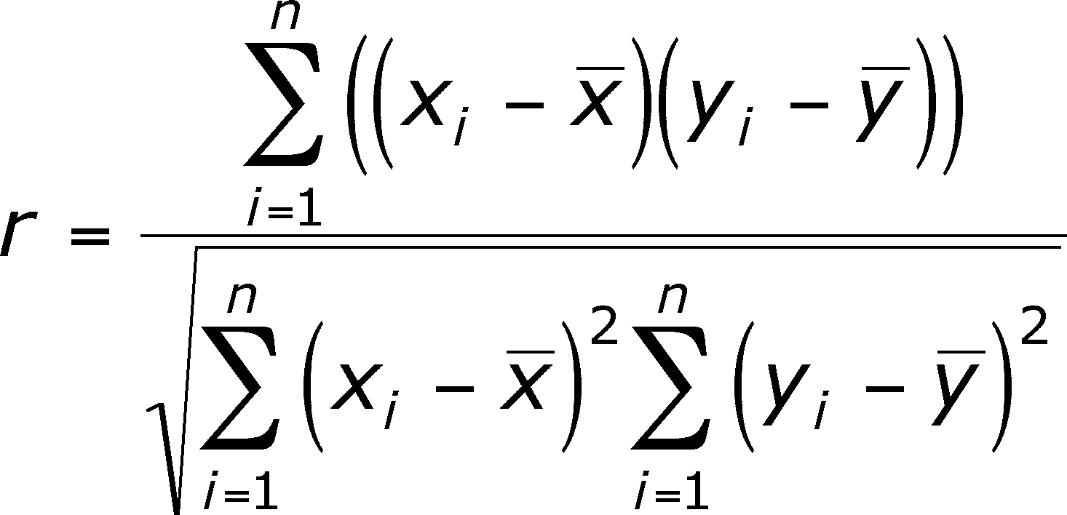
Medidas de Similaridade
Algoritmos para cálculo de similaridade: Pearson
  É definido como a covariância de duas variáveis dividida pelo produto de seus desvios-padrões.
  Tende a apresentar melhores resultados quando os dados não estão normalizados
  Busca medir o quão bem as observações se adéquam a uma linha reta

Slide 15
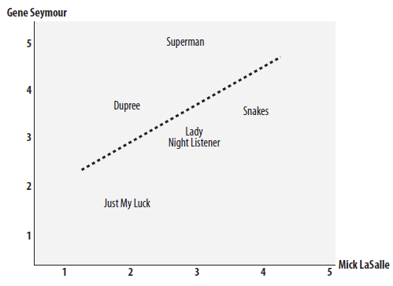
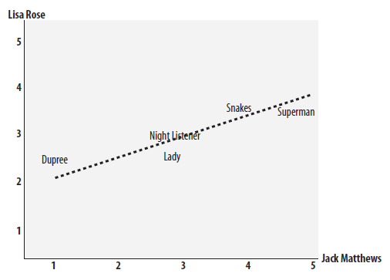
Medidas de Similaridade
Algoritmos para cálculo de similaridade: Pearson

Slide 16
Tarefa (Codificar em Python)
Construir um parser para feeds rss
Construir uma tabela de palavras x feeds
Calcular a similaridade entre os feeds e entre as palavras
Representar graficamente os clusters

